Slide 1
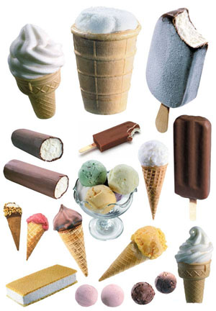
Цікаві факти про морозиво

Slide 2
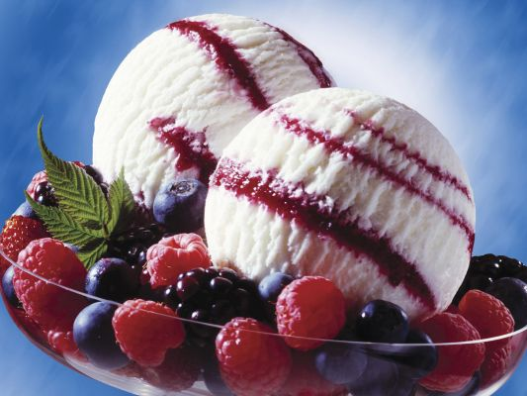
Невідомо, коли, де і ким був придуманий рецепт приготування морозива. Відомо лише, що ягоди і фрукти в снігу заморожували ще в часи Олександра Македонського. За снігом в гори відправляли рабів, яких спеціально тренували для швидкого бігу, — щоб сніг не встиг розтанути.

Slide 3
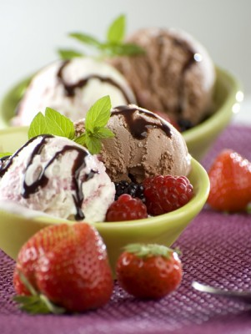
Звичайно, морозивом в сучасному розумінні цього слова ласощів древніх еллінів не можна було назвати — це були швидше нежирні заморожені десерти: остуджені фрукти з дрібно наструганним солодким льодом, заморожені сиропи, відвари і соки, щербети і фруктовий лід.

Slide 4
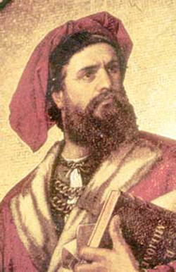
У 1295 році Марко Поло привіз до Європи рецепт невідомого тоді десерту, для охолоджування якого використовували не лише сніг і лід, але і селітру.

Slide 5
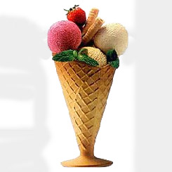
Це блюдо відразу ж стало популярним, і без морозива не обходився жоден урочистий обід, як при палаці, так і у аристократів. Спосіб приготування морозива, кожен кухар тримав в секреті.
Мати власну людину, яка вміє робити морозиво, для знаті було так само поважно, як перукаря або кравчиху.

Slide 6
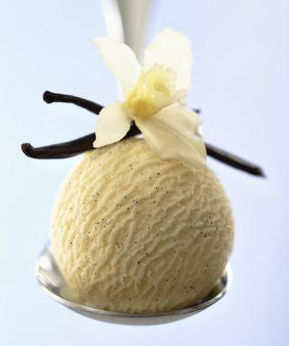
У 1649 році з'явилося ванільне морозиво - його придумав французький кулінар Жерар Тірсен. Після цього рецептура крижаного десерту оновлювалася постійно - з'являлися все нові й нові сорти.

Slide 7
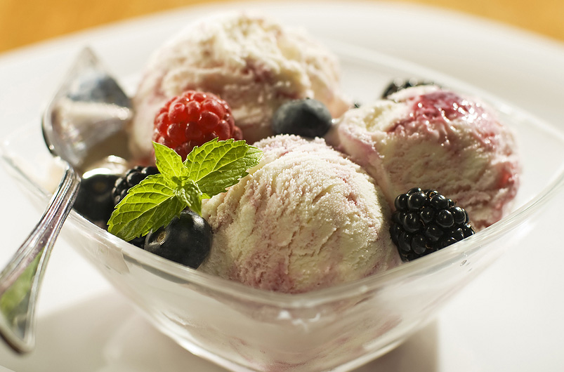
Широка громадськість дізналася рецепт завдяки Прокопіо де Колтеллі, який відкрив перше кафе-морозиво в Парижі. У 1782 році в цьому кафе клієнтам пропонували до вісімдесяти сортів морозива. До речі, кафе існує і по цей день, і його доходи надзвичайно великі.

Slide 8
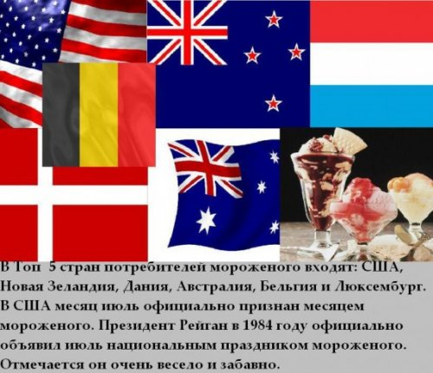

Slide 9
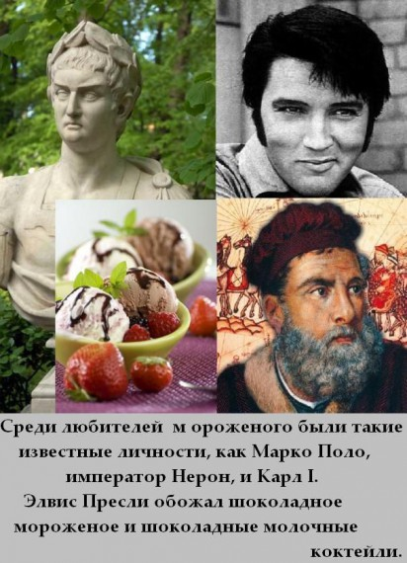

Slide 10
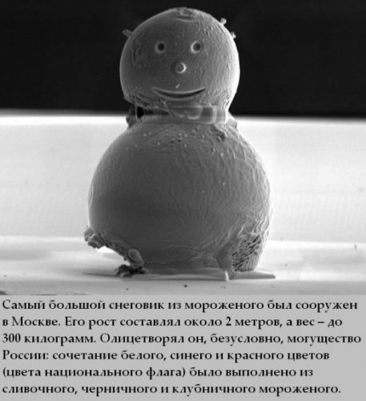

Slide 11
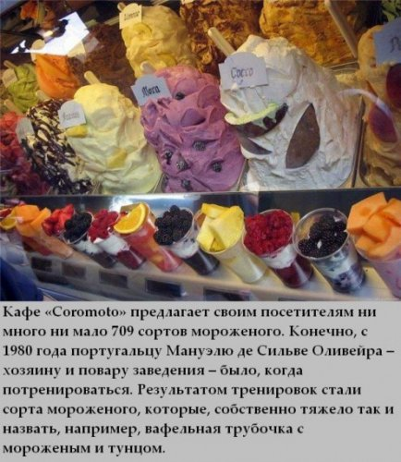

Slide 12
